Slide 1
网络硬件安装与管理

Slide 2
第7章 打印服务的搭建、配置与管理
本章重点
安装打印机服务器
打印服务器的管理
打印队列的管理
管理等待打印的文档
共享网络打印机

Slide 3
7.1 安装打印机服务器
7.1.1 共享打印机的连接
7.1.2 安装打印服务器
7.1.3 网络接口打印机的安装
7.1.4 安装Web打印服务器

Slide 4
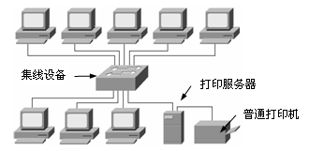
使用计算机作打印服务器 ：

Slide 5
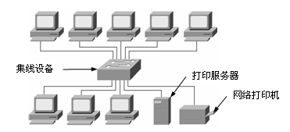
网络打印模式 ：

Slide 6
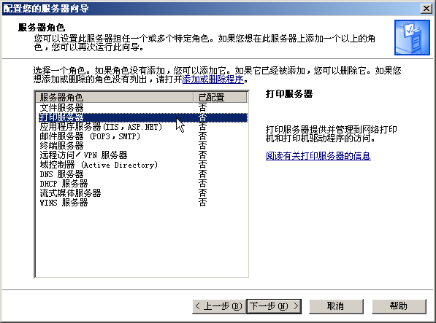
“服务器角色”对话框 ：

Slide 7
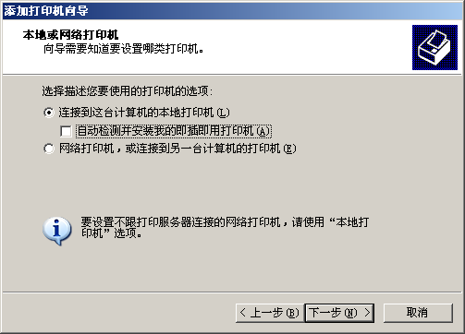
“本地或网络打印机”对话框 ：

Slide 8
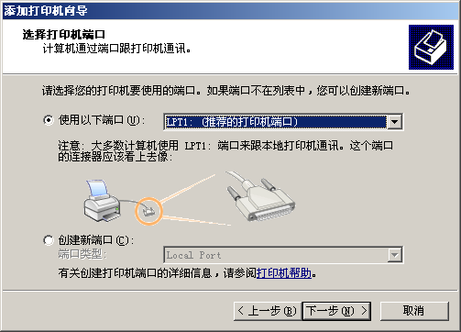
“选择打印机端口”对话框 ：

Slide 9
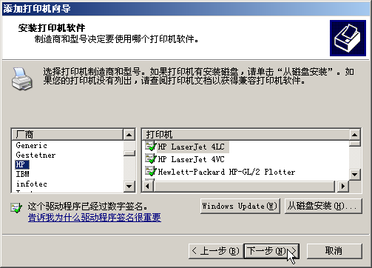
选择打印机型号 ：

Slide 10
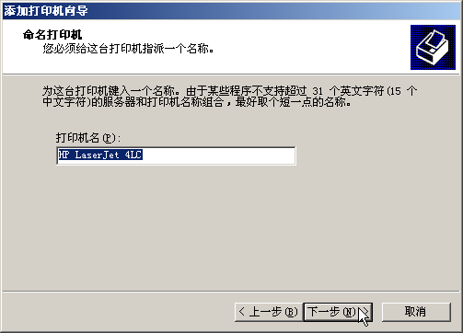
命名打印机 ：

Slide 11
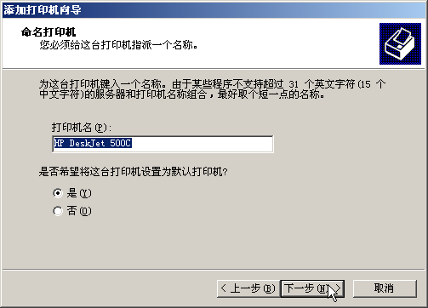
设置为默认打印机 ：

Slide 12
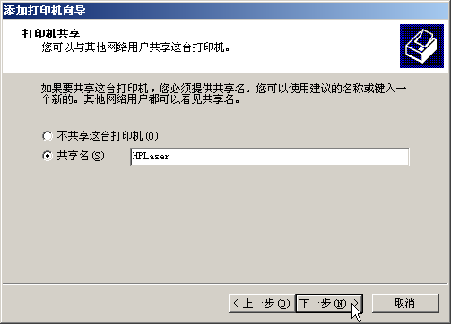
“打印机共享”对话框 ：

Slide 13
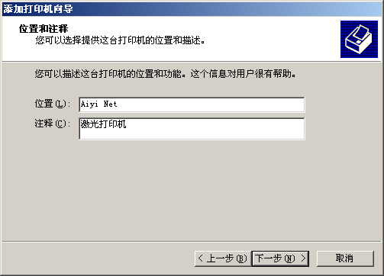
“位置和注解”对话框 ：

Slide 14
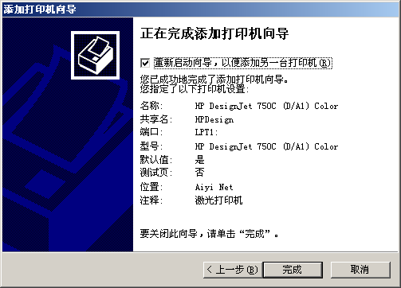
添加打印机向导之九 ：

Slide 15
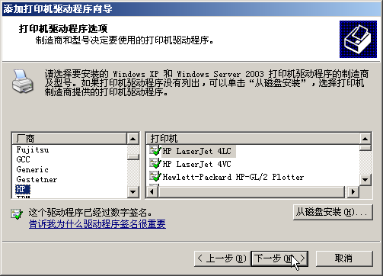
打印机驱动程序选项 ：

Slide 16
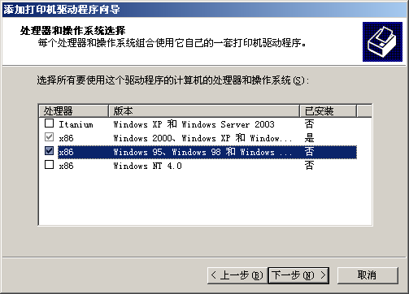
处理器和操作系统选择 ：

Slide 17
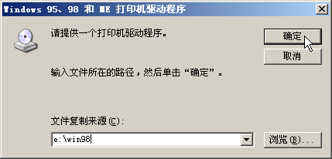
插入驱动盘 ：

Slide 18
“本地或网络打印机”对话框 ：

Slide 19
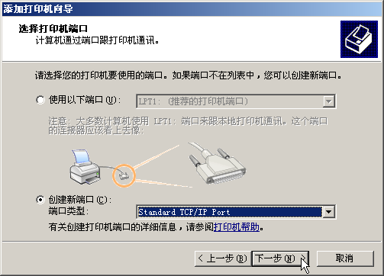
“选择打印机端口”对话框 ：

Slide 20
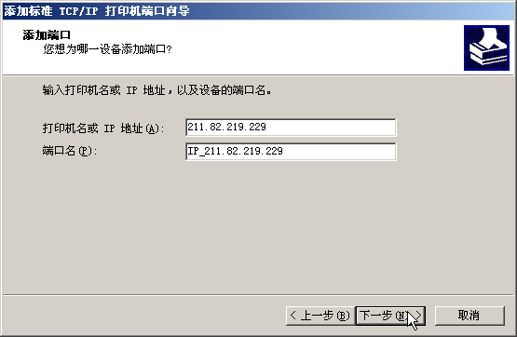
添加端口 ：

Slide 21
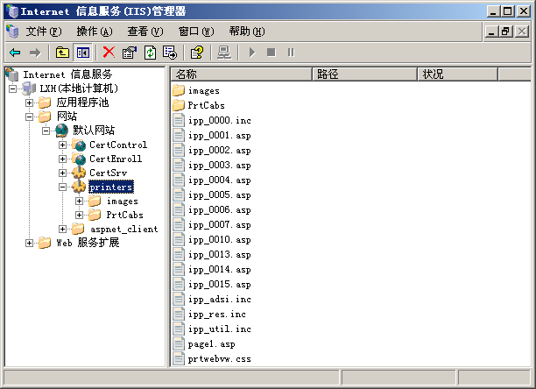
Printers虚拟目录 ：

Slide 22
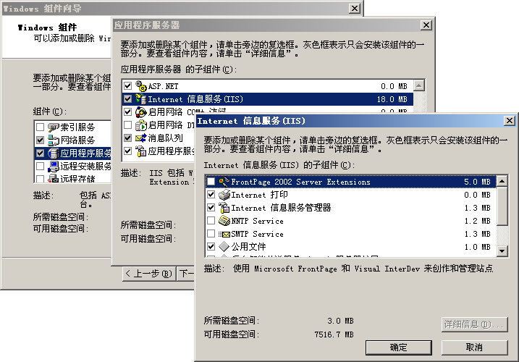
“Internet服务器（IIS）”对话框 ：

Slide 23
7.2 打印服务器的管理
打印服务器的管理主要是配置其相关属性以及利用一些系统提供的工具对其进行合理的管理和各种权限的设置。使用Windows Server 2003的一些功能可以很方便地管理打印机，减轻了网络管理员的负担。

Slide 24
7.2.1 打印队列的管理
查看打印队列中的文档
调整打印文档的顺序
暂停和继续打印一个文档
暂停和重新启动打印机的打印作业
删除打印文件
监视打印队列的性能

Slide 25
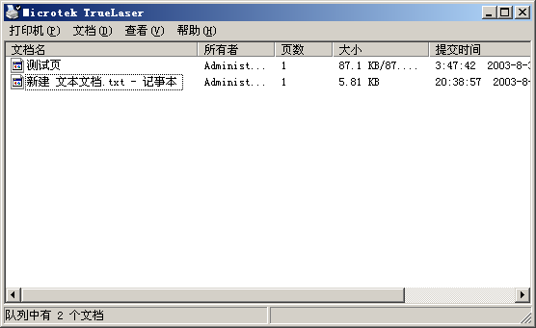
打印管理器 ：

Slide 26
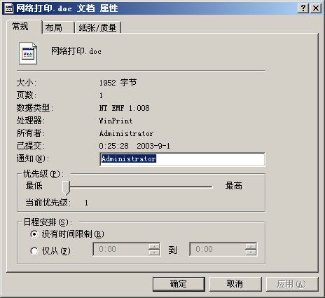
打印文档属性 ：

Slide 27
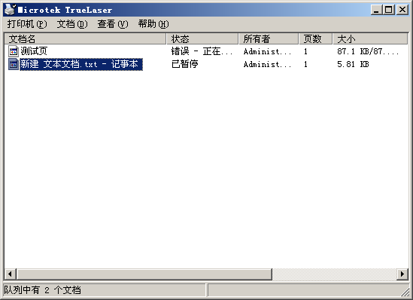
暂停打印文档 ：

Slide 28
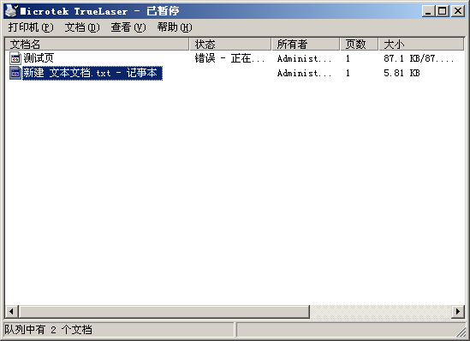
暂停打印机 ：

Slide 29
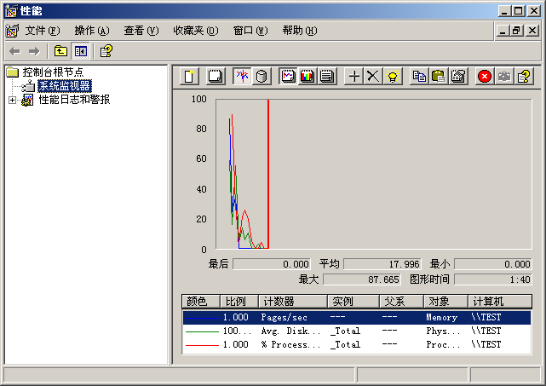
“性能”对话框 ：

Slide 30
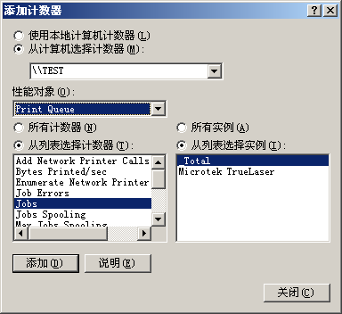
添加计数器监视打印队列 ：

Slide 31
7.2.2 创建打印池
7.2.3 打印机权限的设置
1. 为不同用户设置不同的打印权限
管理打印机权限
管理文档权限
拒绝权限
2. 设置打印机的所有者

Slide 32
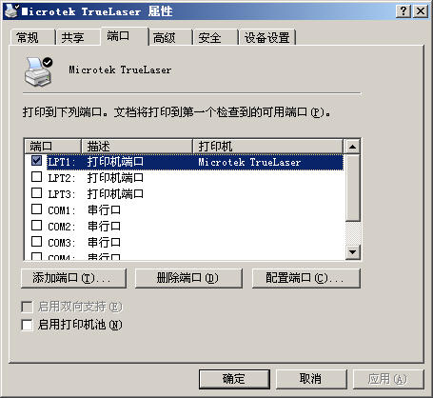
“端口”选项卡 ：

Slide 33
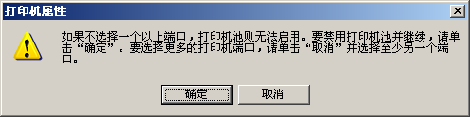
“打印机属性”对话框 ：

Slide 34
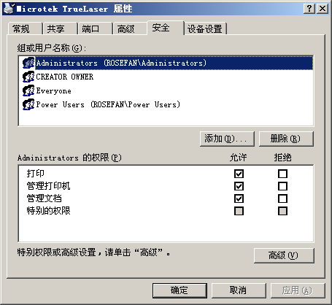
“安全”选项卡 ：

Slide 35
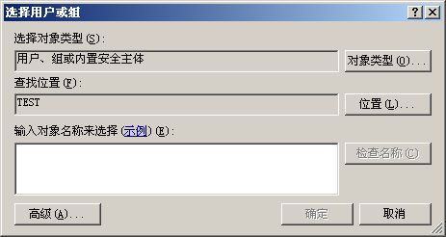
选择用户或组 ：

Slide 36
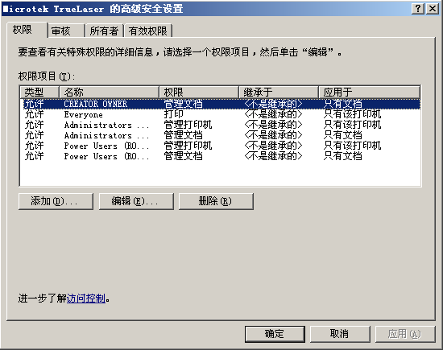
Microtek TrueLaser的高级安全设置 ：

Slide 37
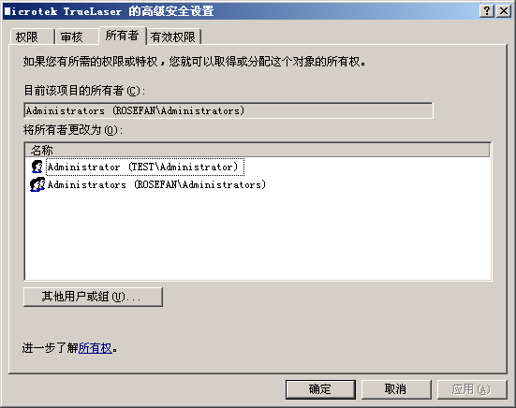
“所有者”选项卡 ：

Slide 38
7.2.4 利用分隔页分隔打印文档
1. 创建分隔页文档
2. 选择分隔页文档
7.2.5 送纸器设置

Slide 39
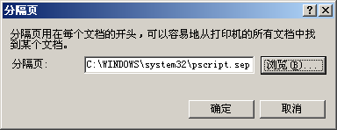
选择分隔页文档 ：

Slide 40
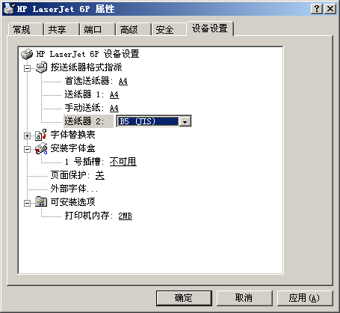
指定送纸器内的纸张 ：

Slide 41
7.2.6 管理等待打印的文档
1. 暂停、继续、重新开始、取消打印文档
2. 暂停、继续、取消打印所有文档
3. 设置通知人、优先级与打印时间
4. 将打印文档重定向

Slide 42
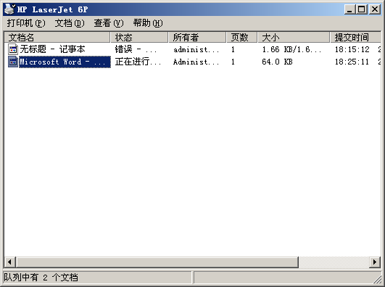
管理打印文档 ：

Slide 43
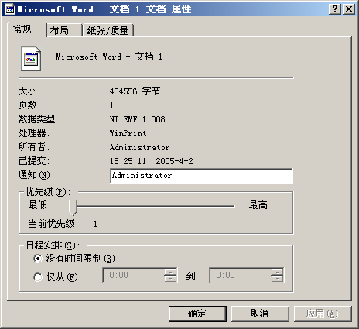
文档属性 ：

Slide 44
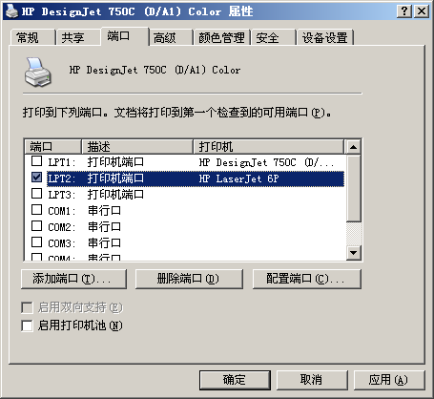
“端口”选项卡 ：

Slide 45
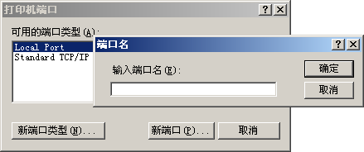
添加端口 ：

Slide 46
7.3 共享网络打印机
7.3.1 安装打印机客户端
7.3.2 安装Web共享打印机
7.3.3使用浏览器连接到打印机
7.3.4 使用“网上邻居”或“查找”安装打印机

Slide 47
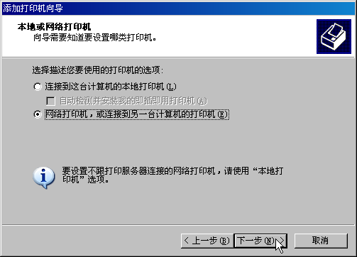
“本地或网络打印机”对话框 ：

Slide 48
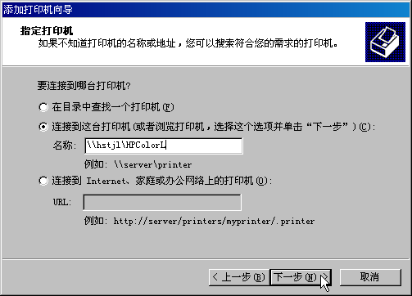
“指定打印机”对话框 ：

Slide 49
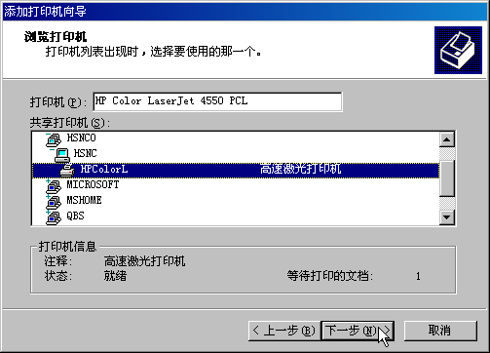
“浏览打印机”对话框 ：

Slide 50
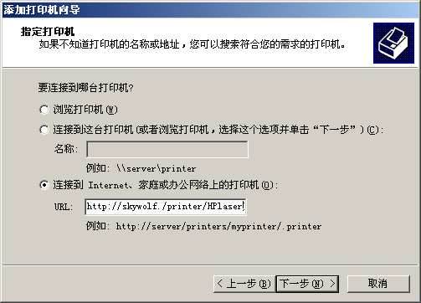
添加基于Web的打印机 ：

Slide 51
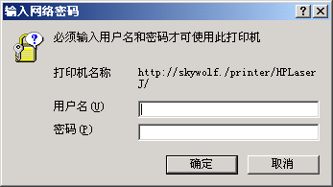
输入网络密码 ：

Slide 52
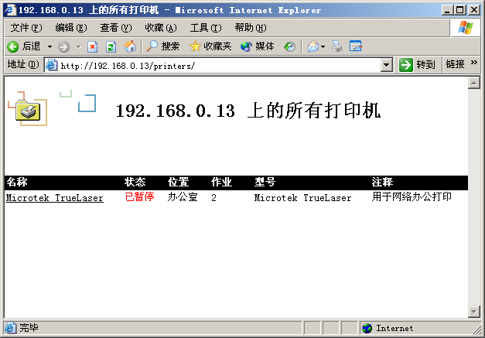
使用浏览器连接打印机 ：

Slide 53
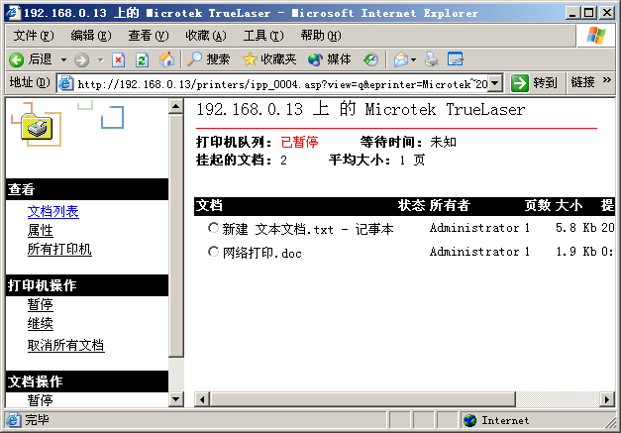
当前打印机状态 ：

Slide 54
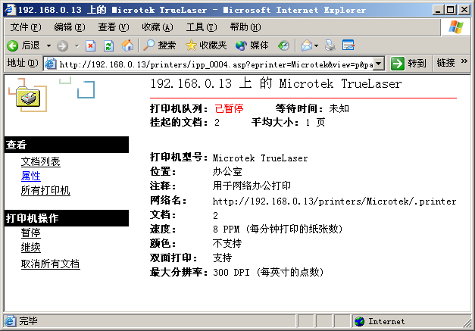
打印机属性 ：

Slide 55
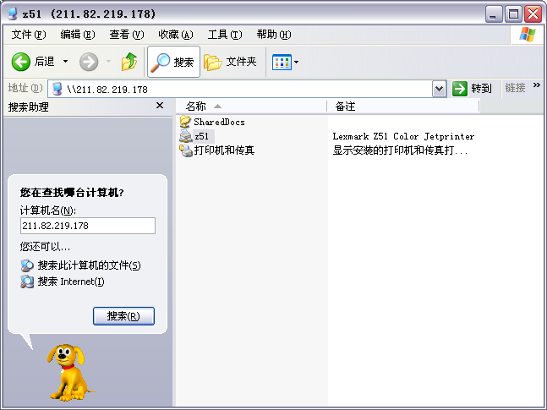
共享文档和打印机 ：

